Slide 1
Отчет о работе Научной комиссии Московского института электроники и математики им. А.Н.Тихонова Национального исследовательского университета «Высшая школа экономики» за 2020 год
Зам. директора по научной работе
Аксенов Сергей Алексеевич

Slide 2
Состав НК
Состав Научной комиссии 2020
Крук Е.А. (председатель НК)
Аксенов С.А. (ответственный секретарь НК)
Афанасьев В.Н.
Бондаренко Г.Г.
Будков Ю.А.
Васенко А.С.
Данилов В.Г.
Евсютин О.О,
Каперко А.Ф.
Романов А.Ю.
Самбурский Л.М.
Сергеев А.В.

Slide 3
Сферы деятельности НК
Поддержка научных мероприятий и конференций
Поддержка повышения квалификации НПР
Тревел-гранты
Летние школы
Организация входящей мобильности международных специалистов
Финансирование деятельности научных ассистентов
Предварительная экспертиза публикаций, подаваемых на надбавку II уровня
Оценка заявок конкурса проектных групп

Slide 4
Организация конференций
Второй Международный московскийIEEE-семинар "Moscow Workshop on Electronic and Networking Technologies (MWENT-2020) 11 - 17 марта 2020 (выделено 444 т.р.)
VII Всероссийской НТК «ТЕХНОЛОГИИ, ИЗМЕРЕНИЯ И ИСПЫТАНИЯ В ОБЛАСТИ ЭЛЕКТРОМАГНИТНОЙ СОВМЕСТИМОСТИ - ТехноЭМС-2020» 24 - 26 марта 2020 НЕ СОСТОЯЛАСЬ
Международная конференция «Инженерные технологии и информатика: инновации и применение (EnT-2020)» 24-27 июня 2020 (выделено 80 т.р.)
Пятая международная конференция «Развитие вычислительной техники в России, странах бывшего СССР и СЭВ (SORUCOM 2020)» 6 - 8 октября 2020 (выделено 100 т.р.)
«Компьютерное моделирование в физике и не только (Computer Simulations in Physics and beyond)» 12-16 октября 2020 (выделено 418 т.р.)

Slide 5
Повышение квалификации
В 2020 году Научной комиссией выделено 90 000 рублей. Были поддержаны заявки следующих научно-преподавательских работников МИЭМ НИУ ВШЭ на повышение квалификации:
Дёмин Дмитрий Олегович – Курс повышения квалификации "Введение в Abaqus/Standard и Abaqus/Explicit" от ООО «Системы инженерного анализа» (Нижний Новгород, Россия);
Захарьев Иван Юрьевич – Курс повышения квалификации "Введение в Abaqus/Standard и Abaqus/Explicit« от ООО «Системы инженерного анализа» (Нижний Новгород, Россия);
Синельщиков Дмитрий Игоревич – повышение квалификации «Особенности волновых явлений в нелинейных средах» в рамках Группы высокого профессионального потенциала, категория «Будущие профессора» (Тувумба, Австралия) НЕ СОСТОЯЛОСЬ

Slide 6
Мобильность
Поддержано 9 заявок на участие в научных мероприятиях:
7 заявок сотрудников
Состоялись – 4
Не состоялись – 3
2 заявки студентов и аспирантов
Состоялись – 1
Не состоялись – 1
Выделено 766 971 руб.
Поддержано 4 входящих визитов (все не состоялись)
Силкин Вячеслав(Испания) - для проведения исследования и научного семинара;
Кумияма Сусуму (Япония) - для проведения серии научно-технических семинаров;
Карателли Диего (Италия) - для проведения исследования и научного семинара;
Зальцман Борис (Израиль) - для проведения исследования и научного семинара.
Выделено 263 800 руб.

Slide 7
Экспертиза публикаций
Проведена предварительная экспертиза монографий:
Кечиев Л.Н. Экранирование радиоэлектронной аппаратуры. М.: Грифон, 2019
Карпов В.Э., Карпова И.П., Кулинич А.А. Социальные сообщества роботов. М.: ЛЕНАНД, 2019
Елизаров А. А., Кухаренко А.С. Микроволновые частотно-селективные устройства на резонансных отрезках электродинамических замедляющих систем и структурах с метаматериалами. М.: Издательский дом НИУ ВШЭ, 2019

Slide 8
Летние школы
Поддержано 2 летних школы
Выделено 300 000 руб.
Суперкомпьютерное моделирование и системы управления в инженерии (Продвижение программ магистратуры ДПМ) – 150 000 руб.
«Электроника, наноэлектроника и интернет вещей» (Продвижение программ магистратуры ДЭИ) – 150 000 руб.

Slide 9
Поддержка научных ассистентов
Поддержано участие 26 человек в программе научных ассистентов
Выделено 1 925 565 руб.
Антонов Дмитрий Андреевич
Борисов Вячеслав Дмитриевич
Булеков Александр Александрович
Кузнецов Сергей Алексеевич
Миколаенко Вадим Витальевич
Плотникова Оксана Александровна
Серякова Василиса Денисовна
Файзуллина Камилла Наилевна
Астраханцев Роман Геннадьевич
Бесчастных Роман Львович
Апасов Вячеслав Алексеевич
Москаленко Роман Борисович
Мирошник Валерий Александрович
Четвериков Илья Сергеевич
Башкевич Степан Владимирович
Кузнецов Александр Дмитриевич
Клянчин Данил Сергеевич
Люкшин Владислав Сергеевич
Нечаев Виктор Владимирович
Рзаев Эдвард Рамизович
Семенов Андрей Андреевич
Волгина Ольга Андреевна
Рогулина Алина Валерьевна
Лобашев Александр Алексеевич
Коврижных Мария Антоновна
Тимохин Илья Сергеевич

Slide 10
Конкурс проектных групп
На рассмотрение была представлены 24 заявка
Поддержаны 11 заявок
Статистическая механика сложных систем - Буровский Евгений Андреевич
Создание программного комплекса обеспечения надежности электронных средств в рамках современного подхода сквозного проектирования - Полесский Сергей Николаевич
Цифровой след - Сластников Сергей Александрович
Асимптотические методы в задачах моделирования физических процессов - Данилов Владимир Григорьевич
Исследование методов и устройств эффективной беспроводной передачи и приема электромагнитной энергии для высокоскоростных мобильных и нательных устройств Интернета вещей (IoT/IIoT) и киберфизических систем - Елизаров Андрей Альбертович
Цифровые инфраструктурные сервисы поддержки проектной модели обучения - Башун Владимир Владимирович
Программно-аппаратный комплекс для исследования характеристик и определения параметров SPICE-моделей полупроводниковых приборов и компонентов БИС, работающих в условиях воздействия внешних факторов – Петросянц Константин Орестович
Виртуальная лаборатория – Юрин Александр Игоревич
Аппаратно-программный комплекс для обучения в режиме удаленного доступа к лабораторному оборудованию – Старых Владимир Александрович
Электронная лаборатория «Виртуальный космос виртуальный спутник» - Абрамешин Дмитрий Андреевич
Встраивание в учебный процесс МИЭМ НИУ ВШЭ стенда, моделирующего процессы защиты информации корпоративных сетей и АСУ ТП – Лось Алексей Борисович

Slide 11
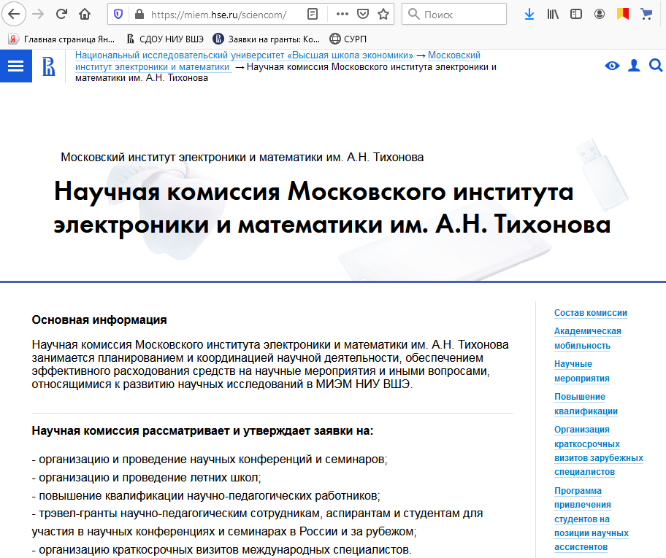
Сайт
https://miem.hse.ru/sciencom

